Slide 1

1.KHỞI ĐỘNG

Slide 2
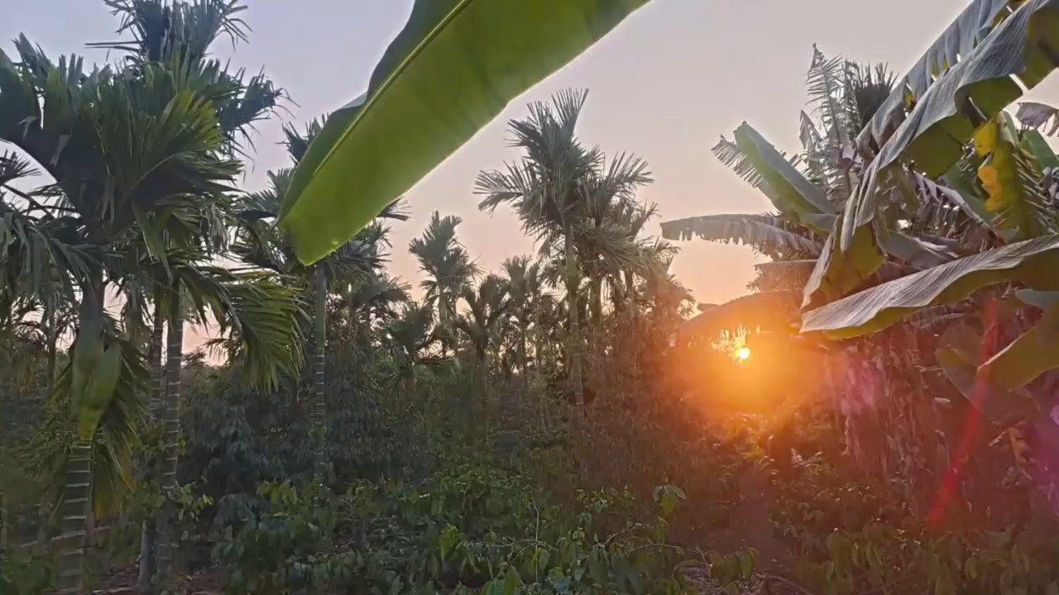

Slide 3

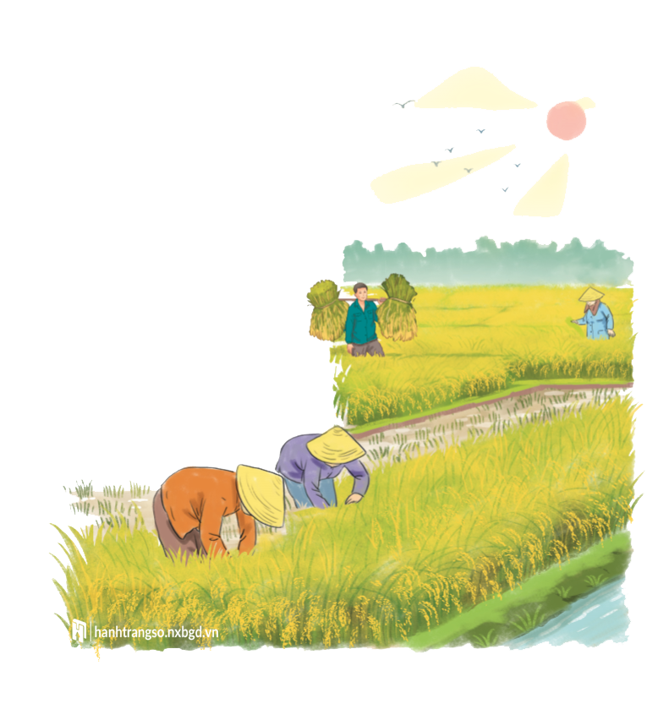
Giải đố
Hạt gì nho nhỏ
Trong trắng, ngoài vàng
Xay, giã, giần, sàng
Nấu thành cơm dẻo?
(Là hạt gì?)
Hạt thóc

Slide 4




Hạt thóc
ĐỌC NỐI TIẾP KHỔ
Tôi chỉ là hạt thóc
Sinh ra trên cánh đồng
Giấu trong mình câu chuyện
Một cuộc đời bão dông.
Dẫu hình hài bé nhỏ
Tôi trải cả bốn mùa
Dẫu bây giờ bình dị
Tôi có từ ngàn xưa.
Tôi ngậm ánh nắng sớm
Tôi uống giọt sương mai
Tôi sống qua bão lũ
Tôi chịu nhiều thiên tai.
Tôi chỉ là hạt thóc
Không biết hát biết cười
Nhưng tôi luôn có ích
Vì nuôi sống con người.

Slide 5
Luyện đọc đúng
Khổ 1
bão dông
Khổ 2
ánh nắng
giọt sương
bão lũ

Slide 6
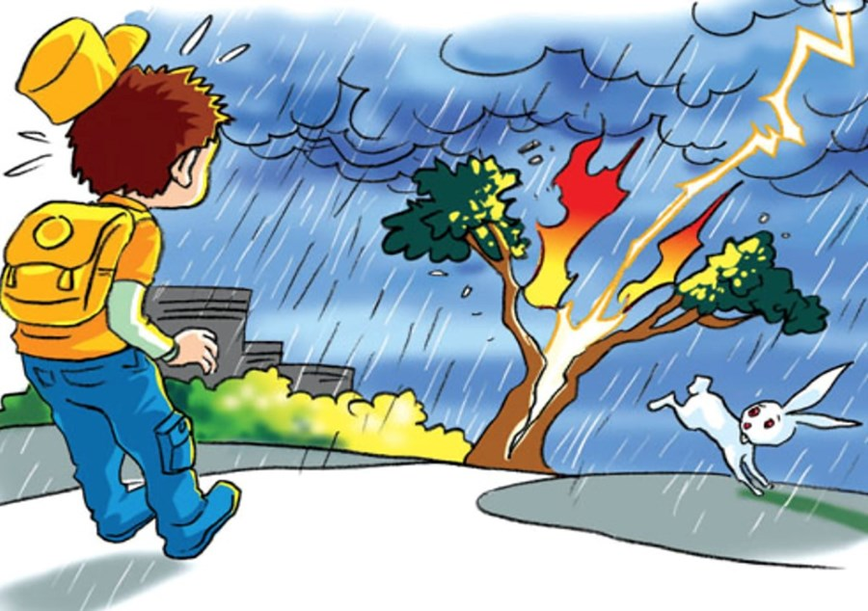
Thiên tai là gì ?
Thiên tai là hiện tượng thiên nhiên
gây tác động xấu như : bão ,lũ lụt,
hạn hán ,động đất

Slide 7
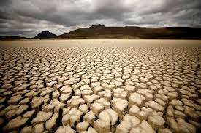
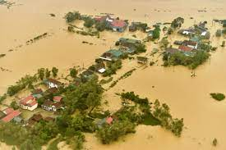
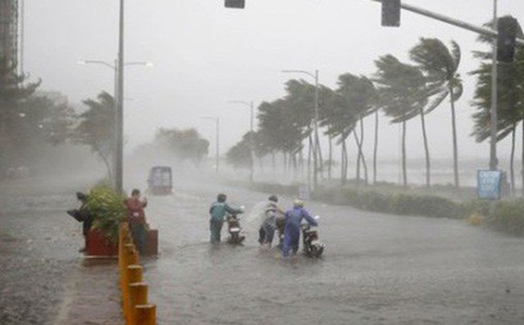
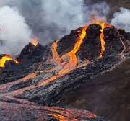

Slide 8
Khổ 2
Tôi chỉ là hạt thóc
Không biết hát biết cười
Nhưng tôi luôn có ích
Vì nuôi sống con người.

Slide 9

Trả lời câu hỏi

Slide 10
Hạt thóc
Tôi chỉ là hạt thóc
Sinh ra trên cánh đồng
Giấu trong mình câu chuyện
Một cuộc đời bão dông.
Dẫu hình hài bé nhỏ
Tôi trải cả bốn mùa
Dẫu bây giờ bình dị
Tôi có từ ngàn xưa.
Tôi ngậm ánh nắng sớm
Tôi uống giọt sương mai
Tôi sống qua bão lũ
Tôi chịu nhiều thiên tai.
Tôi chỉ là hạt thóc
Không biết hát biết cười
Nhưng tôi luôn có ích
Vì nuôi sống con người.
Hạt thóc quý giá với con người ở chỗ nó nuôi sống con người.
1. Hạt thóc sinh ra ở đâu?
2.Những câu thơ nào cho thấy hạt thóc trải qua nhiều khó khăn?
3. Hạt thóc quý giá như thế nào với con người?

Slide 11
4. Em thích nhất câu thơ nào? Vì sao?
Các con cảm nhận được gì qua bài thơ “Hạt thóc”?
Bài thơ cho chúng ta thấy được sức sống mãnh liệt
và những giá trị to lớn của hạt thóc đối với cuộc sống
con người

Slide 12


Luyện đọc lại

Slide 13
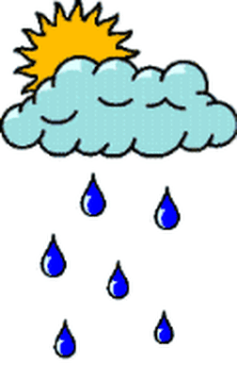


Học thuộc lòng bài thơ
Học thuộc lòng bài thơ
Hạt thóc
Tôi chỉ là hạt thóc
Sinh ra trên cánh đồng
Giấu trong mình câu chuyện
Một cuộc đời bão dông.
Dẫu hình hài bé nhỏ
Tôi trải cả bốn mùa
Dẫu bây giờ bình dị
Tôi có từ ngàn xưa.
Tôi ngậm ánh nắng sớm
Tôi uống giọt sương mai
Tôi sống qua bão lũ
Tôi chịu nhiều thiên tai.
Tôi chỉ là hạt thóc
Không biết hát biết cười
Nhưng tôi luôn có ích
Vì nuôi sống con người.

Slide 14
Hoạt động luyện tập

Slide 16
1. Từ nào trong bài thơ cho thấy hạt thóc tự kể chuyện về mình?
Hạt thóc
Dẫu hình hài bé nhỏ
Tôi trải cả bốn mùa
Dẫu bây giờ bình dị
Tôi có từ ngàn xưa.
Tôi chỉ là hạt thóc
Sinh ra trên cánh đồng
Giấu trong mình câu chuyện
Một cuộc đời bão dông.
Tôi ngậm ánh nắng sớm
Tôi uống giọt sương mai
Tôi sống qua bão lũ
Tôi chịu nhiều thiên tai.
Tôi chỉ là hạt thóc
Không biết hát biết cười
Nhưng tôi luôn có ích
Vì nuôi sống con người.
2. Đóng vai hạt thóc tự giới thiệu về mình.

Slide 17
Củng cố- dặn dò

